Slide 1
أهمية الحرارة والهواء للنبات

Slide 2
مخرجات التعلم
يتوقع من التلميذ في نهاية الدرس أن:
يتعرف إلى أهمية الحرارة والهواء للنبات ليصنع غذاءه

Slide 3
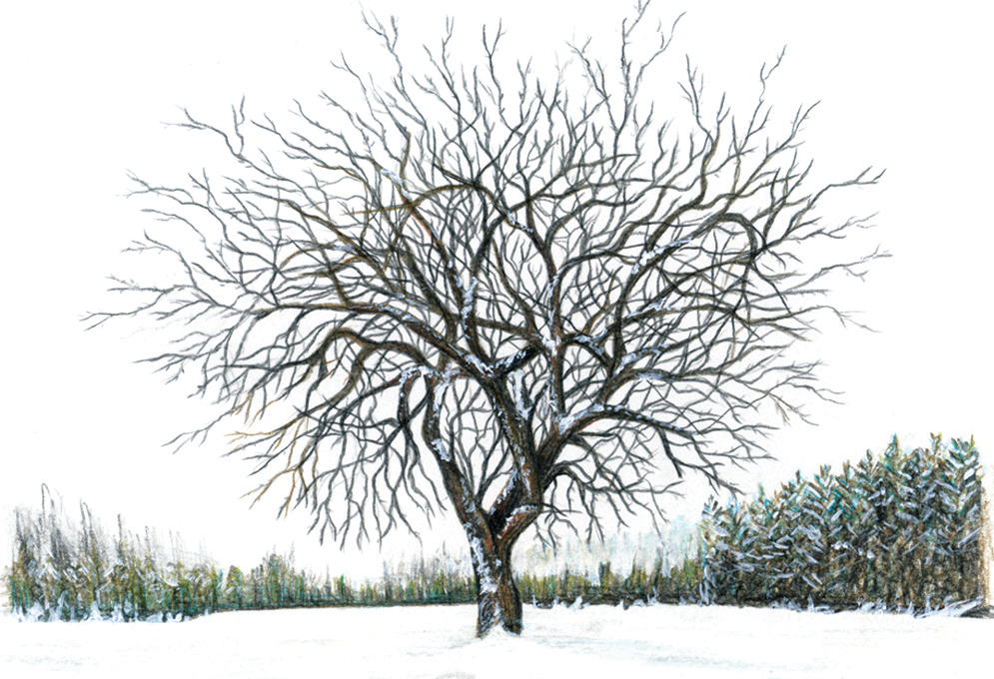
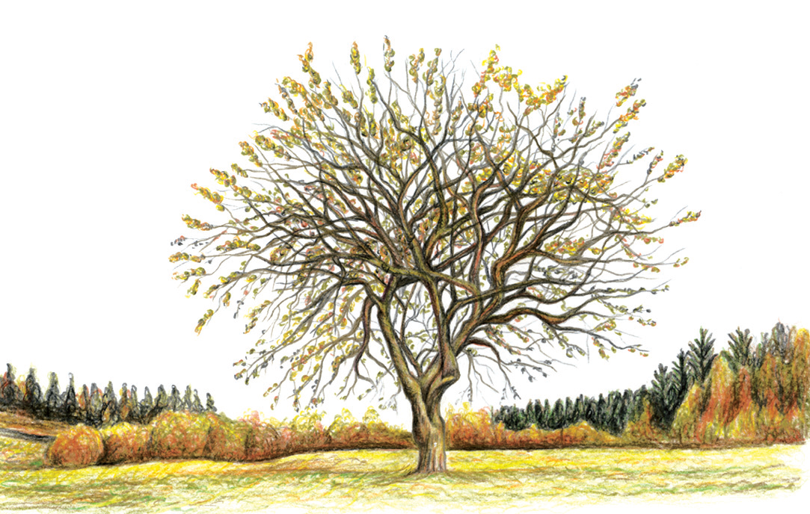
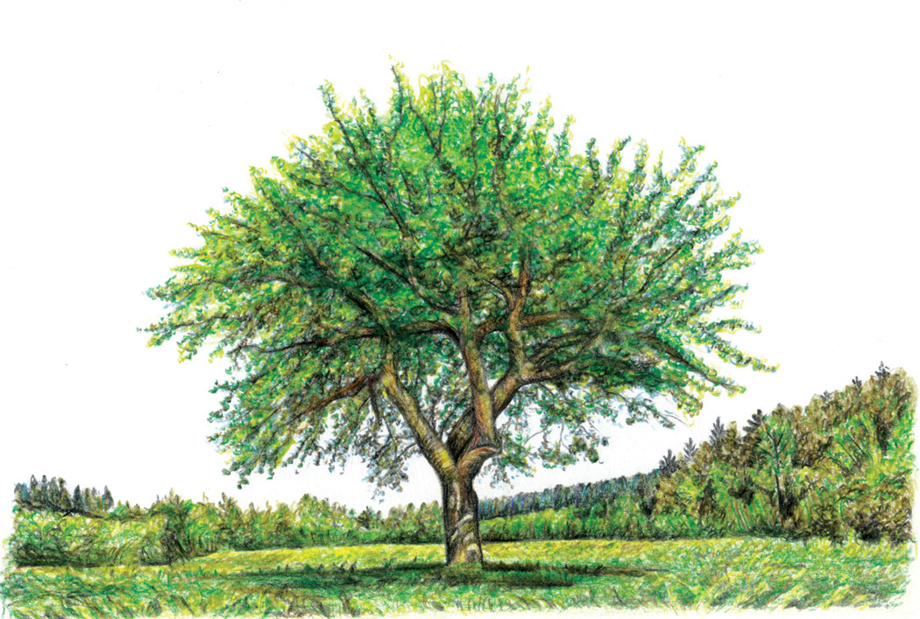
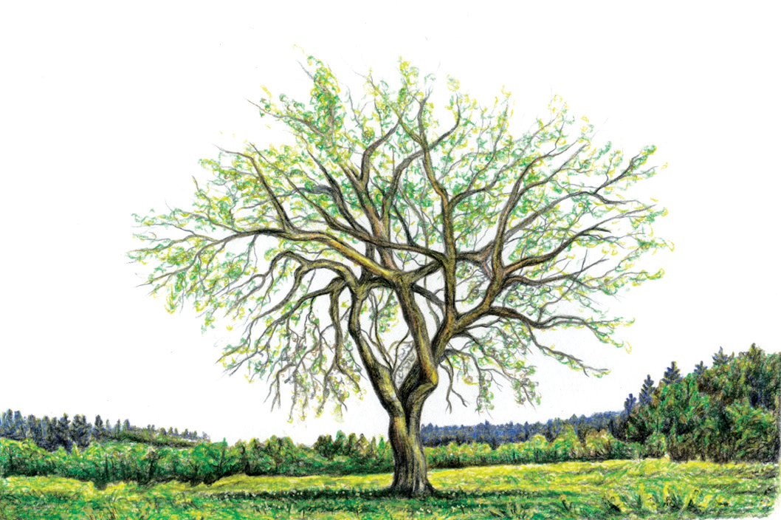
عند انخفاض الحرارة تتساقط أوراق بعض الأشجار.
عند ارتفاع الحرارة تزهر الأشجار
وتنمو الثمار.
للحرارة أهمية في نمو النبات

Slide 4
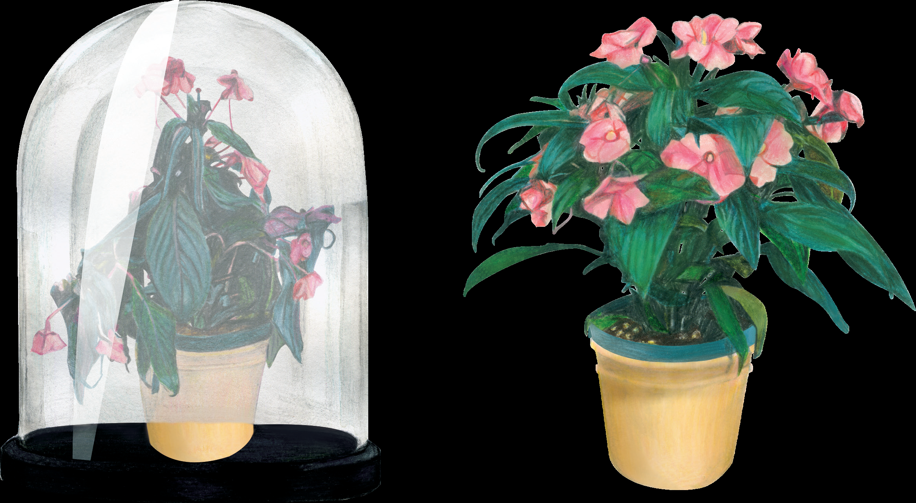
الهواء ضروري لتنفس النبات.
يصنع النبات غذاءه بوجود الهواء والضوء والماء.

Slide 5
نشاط
أملأ الفراغات الآتية بالكلمات المناسبة (الهواء, التنفس, الضوء, الماء).
يحتاج النبات الهواء من أجل .................
يحتاج النبات ليصنع غذاءه إلى............و.............و............

